Slide 1
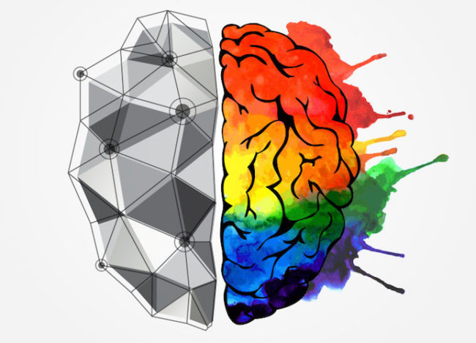
Тема 8. Креативність, креативне мислення, мислення як комбінаторна гра.

Slide 2
План:
1. Сутність евристики і креативність.
2. Евристичні методи та практичні евристичні правила.
3. Креативність як здатність продукувати нові ідеї, знаходити нестандартні рішення проблемних задач. Структура креативного процесу.

Slide 3
1. Сутність евристики і креативність.
Практично кожен з нас чув або безпосередньо сам вживав фразу – «методом спроб і помилок», не замислюючись, що під цим тривіальним виразом, щільно ввійшовшим в ужиток, мається на увазі науковий евристичний метод.

Slide 4
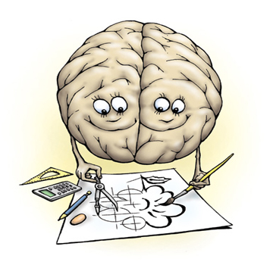
Евристика
(від давньогрецького ευρίσκω – «відшукую», «відкриваю») – сукупність логічних прийомів, методів і правил, що полегшують і спрощують рішення пізнавальних, конструктивних, практичних завдань.
Евристика – це момент відкриття нового, а також методи, які використовуються в процесі цього відкриття. Евристикою ще називають науку, яка має справу з вивченням творчої діяльності. В педагогіці під цією категорією розуміється метод навчання.

Slide 5
Як наука, що вивчає творче, неусвідомлене мислення людини, евристика ще повністю не сформувалася. Її предмет, методи тісно пов’язані з психологією, філософією, фізіологією вищої нервової діяльності і іншими. Ми не будемо зосереджуватися на застосуванні цього терміна в конкретних галузях науки, а зробимо спробу з’ясувати які судження, явища, смисли історично перебували в центрі поняття «евристика».

Slide 6
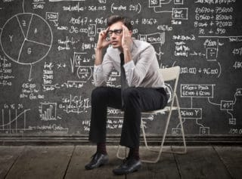
Виділення евристики з системи логічного знання почалося в 1850-1860-х рр. До цього спроби виділити евристику в окрему науку робилися Евклідом, Р. Декартом, Р. Лейбніцем. Але лише в означений період в науці почав формуватися підхід до евристики як своєрідного міждисциплінарного методу зі своїми правилами, упевнені канадські вчені М. Романісія і Ф. Пелатье, які розробляють дану проблематику.

Slide 7
Подальший розвиток евристики пов’язаний з розвитком у галузі інших наук, насамперед психології творчості і фізіології мозку.
Сучасна психологія і евристика тісно пов’язані: вони зосереджуються на задачі визначення механізму прийняття людиною рішення в умовах недостатності інформації. Недосконалість евристичних методів призводить до помилок пізнання, які в психології прийнято називати когнітивними спотвореннями.

Slide 8
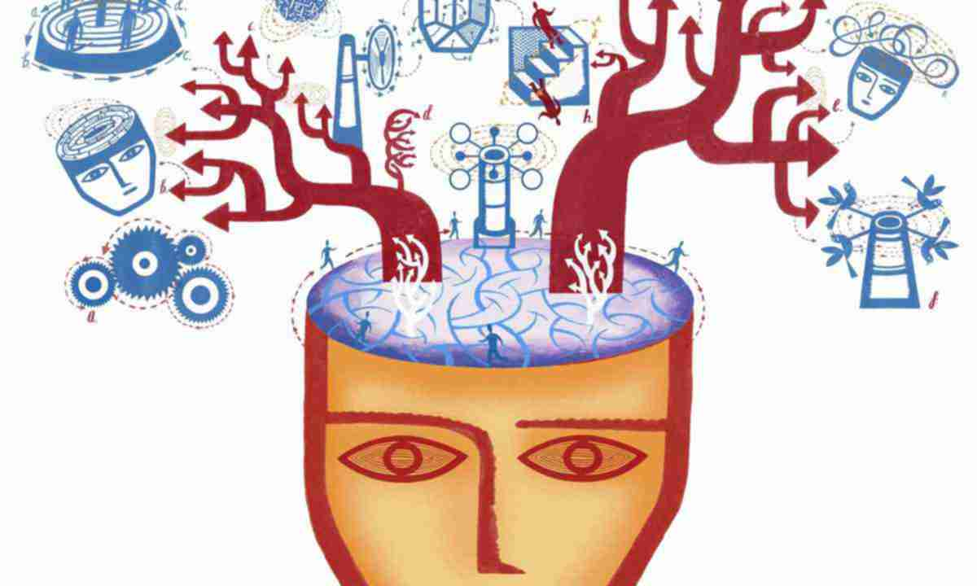
Якщо опустити наукове визначення цього терміна і сформулювати його простими словами, то евристика доступності – це оцінка реальності виникнення ситуації або явища на основі легкості приведення прикладів для підтвердження. Важливу роль у цьому процесі відіграють ЗМІ.

Slide 9
2. Евристичні методи та практичні евристичні правила.
По суті, сама евристика є методом, інструментом пізнання і пошуку рішення. Наукове визначення наступне: евристичні методи – логічні прийоми та методичні правила наукового дослідження і винахідницької творчості, які здатні призводити до мети в умовах неповноти вихідної інформації та відсутності чіткої програми управління процесом вирішення завдань.

Slide 10
Мозковий штурм – метод розв’язання задачі шляхом впровадження процедури групового креативного мислення. Розроблений і описаний психологом із США А. Осборном. Він вивів правило, що в будь-якій компанії є люди, які краще генерують ідеї, але не схильні до аналізу, і навпаки – є люди, які краще детально осмислюють запропоноване рішення, але не в змозі виробити його самостійно. На цьому спостереженні і грунтується метод мозкового штурму – для вирішення поставленого завдання придумується величезна кількість можливих варіантів, без відбору хороших і поганих.

Slide 11
Метод синектики народився з досліджень практичного застосування методу мозкового штурму. Його автор, Дж. Гордон, професор Гарвардського і Каліфорнійського університетів, трохи по-іншому підійшов до процесу відбору учасників групи для вирішення проблеми та їх роботи.

Slide 12
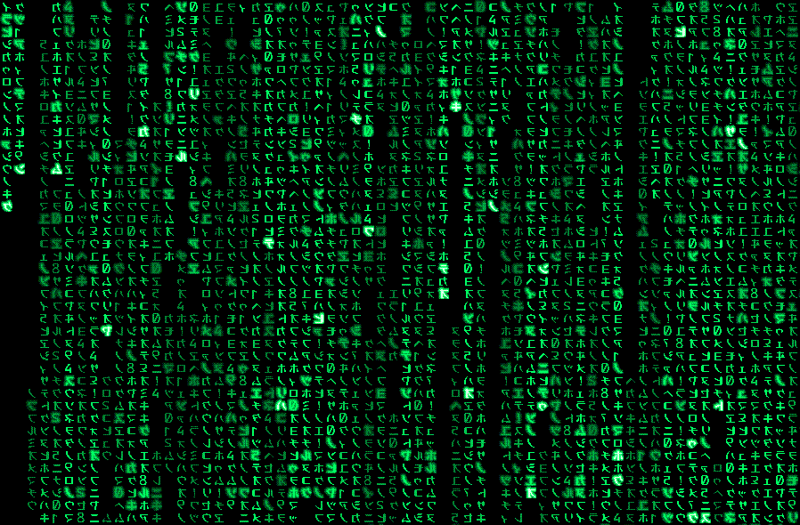
Метод багатомірних матриць (метод «морфологічного ящика»). В якості інструменту для підвищення ефективності виробництва вперше був застосований в Німеччині в 1907 р. Бернсом. Але детальний аналіз був проведений в 1942 р. американським фізиком швейцарського походження Ф. Цвіккі.

Slide 13
Метод інверсії – евристичний метод, що передбачає пошук рішення в нових, несподіваних, протилежних напрямках. В основу методу покладена діалектика Гегеля, коли будь-який предмет або явище пізнаються через застосування протилежних процедур творчого мислення: аналізу і синтезу, логічного та інтуїтивного, статики і динаміки. Використання цього методу вимагає досить розвинених спеціальних навичок, базисних знань і досвіду, але при цьому дає можливість знайти самі несподівані й оригінальні рішення для поставлених завдань.

Slide 14
3. Креативність як здатність продукувати нові ідеї, знаходити нестандартні рішення проблемних задач. Структура креативного процесу.
Психолого-педагогічні дослідження свідчать, що в процесі оволодіння учнями професійними знаннями простежується три взаємопов’язаних етапи.
Етап перший – формування основ понять, їх початкове розуміння та запам’ятовування. Цей етап часто називають репродуктивним.
Етап другий – різнобічне відтворення і осмислення основ понять, їх доповнення новими відомостями і формування умінь пов’язувати ці поняття з новою інформацію. Це етап продуктивного відтворення і застосування знань у різних умовах.
Етап третій – виникнення нових проблем, гіпотез і пошуки їх розв’язування. Це етап творчого застосування знань. Із наростанням кількості пасивних, а далі – активних повторень з мисленевим відтворенням інформації і за умови наполегливої навчальної роботи учня через певний час поступово перший етап в роботі понятійно-логічної сфери мислення переростає в другий, пізніше із другого - в третій етапи.

Slide 15
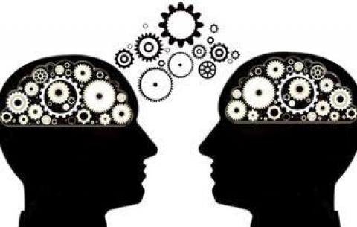
Проблемне навчання не є чимось абсолютно новим. Воно пройшло довгий шлях розвитку і становлення. Елементи проблемного навчання використовували Платон, Сократ, які обґрунтували значення добровільного, активного і самостійного оволодівання знаннями. У своїх судженнях вони виходили з того, що розвиток мислення людини може успішно відбуватися тільки у процесі самостійної діяльності.

Slide 16
Креат́ивність
— (лат. creatio — створення) — творча, новаторська діяльність; новітній термін, яким окреслюються «творчі здібності індивіда, що характеризуються здатністю до продукування принципово нових ідей і що входять в структуру обдарованості як незалежний фактор».

Slide 17
Креатив
(англ. Creative) — визначення, що характеризує продукт діяльності людини, створеної способом, що відрізняється від аналогічних, новизною підходу, творчим рішенням. Як правило створюється для привертання уваги, в основному за рахунок шокування, пародіювання, легкості сприйняття, яскравості і високою запам'ятованістю образу.

Slide 18
Обдарованість
- це ніби природний дар, який людина одержує, щось спадково зумовлене.
Обдарованість є функцією всієї системи умов життєдіяльності в її єдності, функцією особистості.
Обдарованість виражає внутрішні можливості розвитку не організму як такого, а особистості.
Обдарованість виявляється лише через свою співвіднесеність з умовами, в яких відбувається конкретна діяльність людини. Вона виражає внутрішні задатки й можливості людини, тобто внутрішні психологічні умови діяльності в їхньому співвіднесенні з вимогами, які ставить ця діяльність.

Slide 19
Талант
- вищий рівень здібностей людини до певної діяльності. Це поєднання здібностей, які дають людині змогу успішно, самостійно й оригінально виконати певну складну трудову діяльність.
Талант - це високий рівень розвитку спеціальних здібностей; сукупність таких здібностей, що дають змогу одержати продукт діяльності, який вирізняється новизною, високим рівнем досконалості і суспільною значимістю. Вже в дитячому віці можуть виявитися перші ознаки таланту в галузях музики, математики, лінгвістики, техніки, спорту тощо.

Slide 20
Геніальність
- найвищий рівень творчих проявів особистості, втілюється у творчості, що має історичне значення для життя суспільства.

Slide 21
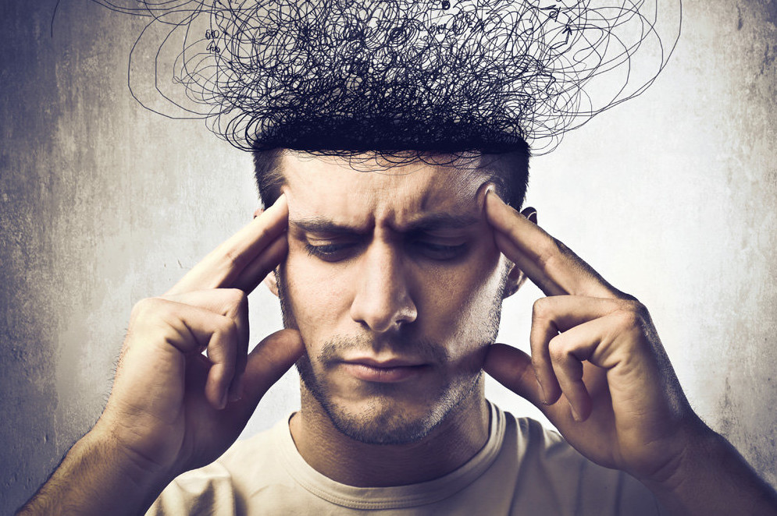
Геній, образно кажучи, створює нову епоху у своїй царині знань. Для генія характерні творча продуктивність, оволодівання культурною спадщиною минулого і водночас рішуче долання старих норм і традицій.
Геніальна особистість своєю творчою діяльністю сприяє прогресивному розвитку суспільства.

Slide 22
ДЯКУЮ ЗА УВАГУ!

